Slide 1
ㄧ零六學年度第二學期
銘傳大學
諮商與工商心理學系 選課輔導暨師生面對面座談會
April 17, 2018

Slide 2
榮譽榜
大三余曉帆同學榮獲銘傳大學社會科學院一零六學年度菲律賓志工服務計畫
大四林欣慧、劉俐廷、甯筠嫺、張瑄涵勇奪中國勞動關係學院主辦的「第三屆中國大學生人力資源職業技能大賽」團體第二名

Slide 3
榮譽榜
蘇子庭學姐正取國立東華大學諮商與臨床心理學系碩士班臨床心理學組、中原大學心理學系碩士班臨床心理學組
大四翁予萱同學獲得英國德比大學（University of Derby）Integrative Counselling and Psychotherapy碩士班入學申請

Slide 4
榮譽榜
黃家葦、陳昭閔學長、大四李佳勳、徐鈺婷同學正取銘傳大學諮商與工商心理學系碩士班諮商組
三位同學正取銘傳大學2018暑假國際志工，榮獲海外服務學習機會 大四林欣慧同學。服務國家：柬埔寨 大一蔡易宸同學。服務國家：柬埔寨 大一林沁瑤同學。服務國家：菲律賓

Slide 5
榮譽榜
謝天晟同學榮獲Lancaster University 心理學研究法碩士班（Psychological Research Methods）與University of Aberdeen心理學研究碩士班（Research In Psychology (Science)）入學許可
心理系海賊團王（大三同學陳遠文、李佳穗黃思綺、童俊傑、張子儀）奪得銘傳大學第八屆創新暨創業競賽決賽第一名優勝獎 + 獎金兩萬元。指導老師：許金田老師。

Slide 6
榮譽榜
兼任林書正老師教授的心理衡鑑課程榮獲一零五年度績優課程重構計畫
朱春林老師教授的臨床心理學導論榮獲銘傳大學一零五年度績優課程重構方案
兼任教師魏廉中醫師榮獲第四屆衛福部醫院優良暨資深典範醫師-優良醫師獎
許瑛玿老師榮獲銘傳大學一零五年度學術研究成果獎勵
許金田老師榮獲銘傳大學一零五年度產學合作優良獎

Slide 7
產學合作
與桃園市生命線協會簽訂建教與產學合作協議
與桃園市大華高中簽訂建教與產學合作協議

Slide 8
活動宣傳

Slide 9
活動宣傳
銘傳大學諮商與工商心理學系第十三屆
2018 年學術暨實務國際研討會 讓我們哀傷吧：創傷、失落、與成長 2018 International Conference on Humanistic & Existential Psychology The 13th Annual Conference of
Dept. of Counseling and I/O Psychology,
Ming Chuan University ​Let’s Grieve: Trauma, Loss & Growth July 17~18, 2018 JiHer Campus, Ming Chuan University, Taipei, Taiwan, ROC

Slide 10
舉行目的
選課結果會直接影響整體的學習狀況
適當的選課對學習十分重要
系辦協助大家適性選課，順利完成學業

Slide 11
選課注意事項
一般生最多只能修習25學分，一、二、三年級最低12學分，四年級最低9學分，碩士班最低3學分。(交換生於國外修課依規定，須至少修習交換時就讀該年級最低學分數)
前一學期學期平均成績達80分以上之同學可多選一至二學科，須請同學自行至系辦填寫「選課單」(並附上成績單)，經系主任核可後，於加退選期間至桃園教務組辦理加選。
因應有些同學超修的需求，依學則第四十一條規定：
『……。惟修習學分學程，輔系，雙主修，教育學程者，經專案申請核可後，得額外加修相關課程』。
路徑－銘傳首頁/工作項目/電子表單系統/超修課程專案申請表。

Slide 12
選課注意事項
根據學生手冊"學生選課辦法"第九條規定，本學系所開設之必修科目，學生以在該年級、該班修讀為原則，除非因課程衝堂，並經本系系主任核可，方得換班修讀。
原班必修課免修或緩修、抵免科目未被刪除者（須經系主任核可），填選課單，於初選前(請詳見教務處公告網路選課注意事項說明)至桃園教務組辦理退選事宜。

Slide 13
選課注意事項
必修換班、輔系、雙主修（須經系主任核可），填選課單，於開學前 (請詳見網路選課注意事項說明)至桃園教務組辦理。
轉系生若為降轉，請注意上、下學期皆需在開學加退選期間，到系辦填「選課單」經系主任核可後至桃園教務組辦理，退選已經修過的共同校訂必修課。
「緩修」與「必修換班」為同學們自由意志，需自行負責後續選課問題，請同學們深思熟慮。
大三同學通過體育免修同學，可以不用加選體育課程，以免造成其他同學選課困擾

Slide 14
選課注意事項
請各位同學注意選課時間，也請於開學時確認個人課表，若有任何問題請儘快與系辦聯絡辦理選課問題。
雲端代理選課系統，初選當天早上10:00公告雲端登記選課結果中午12:30開放選課，隔天下午16:00結束選課；各年級加退選當天早上10:00公告雲端登記選課結果，中午12:30開放選課，加退選107/9/19中午12:30截止選課。
嚴禁學生使用外掛程式干擾選課系統，違者依學生獎懲辦法第9條第11款規定記過乙次。
全校課表上網供學生查詢日期→ 107年05月14日
(依教務處公告為準)

Slide 15
選課注意事項
工作項目 | 日期 | 注意事項
雲端選課登記 | 107/05/22中午12:30開始 | 初選當天早上10:00公告登記結果
第一次選課-初選 | 107/05/28中午12:30～ 107/6/14下午16:00 | 1.大四～大一輪流選課喔！ 2.只可以選「同系」的選修課，重補修的必修課不行喔！ 3.可以選通識喔～ 4.大四為畢業班課程，其他年級不能上修喔!
雲端選課登記 | 107/9/3中午12:30開始 | 加退選當天早上10:00公告登記結果
第一次選課-開學加退選 | 107/9/11～9/19中午12:30 | 1.大四～大一輪流選課喔！ 2.全校課程都可以選。 3.此時要記得選隨班重補修及選修外系的課程喔！
請同學們務必於第一次選課時就要去選課喔！否則，選修人數低於20人時，系上就會關閉該課，造成學分數不足請自行負責。

Slide 16
選課注意事項
初選時為保障開課系學生之選修課權益，他系學生不可跨系選修，違者電腦將自動刪除該課。
加退選後，班級滿班時，電腦自動啟動遞補機制，由等候者依序遞補。
若不需等候者，請自行上網取消。加退選截止時，即不再進行遞補。
通識課程選修注意事項：
通識課程請依三大領域選修，詳細開設時間及科目請自行上網查詢。 (務必留意上課校區)
通識教育課程初選時至多選修3門(含遠距教學)，違者電腦將自動刪除超過之科目。
通識教育課程畢業前須達12學分，超修者不列計入畢業學分。

Slide 17
選課注意事項
每學期初，請同學們務必注意新學年度必選修科目表變動的部份！！以免重修課時，出現問題！
必修課程不見了！！？？該怎麼辦呢？？
請上學生事務系統(課務資料)中，找尋「停開課程改修查詢」上面有詳述該怎麼修課的資訊喔！！
一下校定資訊課程停開，改修新課程說明如下：
停開課程名稱 | 改修課程 | 適用年度
資訊科技：資料處理 | 暑假開設重補修班，開課規定選修人數需達20人始得開班 或修程式設計(科目代號13285) | 105學年度(含)以前入學學生適用

Slide 18
提醒事情…
請注意校區～請盡量不要第一節在台北校區上課，第一節在桃園校區上課喔！！除非你有多啦A夢的任意門！！
系上必修請不要上修，不然你有可能會跟不上喔！！
英文免修者，若有修英語學分學程之課程，可承認為校訂必修的學分數。
為保障原年級選課權益，系上將規定各年級選課人數。
Moodle中有的課程不代表有選到課喔!!
選課後，欲檢視課程Moodle，請在登入Moodle後，點選「匯入當學期課程」，才會更新課程列表喔!

Slide 19
ㄧ零七學年度上學期課程規劃表
必修 | 校定科目 | 共同科目
大一 | 文學賞作 2 應用英文一 0 資訊科技：辦公室應用 2 體育(壹) 0 | 普通心理學(一) 3 心理與教育統計(一) 3
大二 | 應用英文三2 體育(參) 0 | 心理測驗與評量(一) 3 人力資源管理 3 社會心理學 3
大三 | 商務溝通英文一 2 體育(伍) 0 | 專題研究一 2 社會科學研究法 3 團體動力與諮商 3
大四 | 職場應用英文一0 | 機構實習一 2
碩班 | 實務應用英文一2 | 研究方法專題 3

Slide 20
一零七學年度上學期課程規劃表
大學部 選修 | 整合選修 | 一般選修 | 教育學程輔導科
大一 |  | 諮商概論* 3 企業組織與管理* 3 人際關係與溝通* 2
大一 |  | 正向心理學*3 人格心理學*3 諮商理論與技術*3
大三 |  | 員工甄選*3 心理病理學(一)*3 生理心理學*3 訓練與發展*3 社區心理學*3 | 戶外探索設計與實施*2
大四 |  | 神經心理學*3 性心理學*3 悲傷輔導與臨終關懷*3 藥物濫用與成癮*3

Slide 21
一零六學年度下學期課程規劃表
碩士班 選修 | 一般選修 | 諮商選修
 |  | 諮商專業倫理專題*3 諮商與心理治療理論*3 心理劇專題*3 團體諮商理論與實務*3 進階心理治療專題*3 心理測驗理論與技術*3 心理病理學專題*3 諮商與臨床駐地實習一*3 專業實習一*3

Slide 22
ㄧ零三學年度畢業門檻
通識教育課程在畢業前至少必須修完12學分，課程分「人文」、「社會」、「自然」三個領域，每個領域再分「核心」、「延伸」一類，每個學生在每一領域的每一類至少必須修一門課2學分方得畢業。
依本校學則規定，大學部學生需通過「服務學習」、 「英語能力」、「資訊能力」、「中文能力」、「運動能力」及「專業基本能力」檢定，始得畢業。

Slide 23
106學年通識課程架構(追溯至97學年入學生)
通識課程
選修
通識選修
1.文化資產管理
必選12學分
人文領域(4學分)
(核心及延伸各必選1門2學分)
社會領域(4學分)
(核心及延伸各必選1門2學分)
自然領域(4學分)
(核心及延伸各必選1門2學分)
核心課程
1.世界文明
.華人歷史與 文化
道德推理
延伸課程
1.近代世界的形成
2.現代中國的變遷
3.台灣開發與轉型
4.中國藝術與美感
5.西方藝術與美感
6.音樂與生活
7.舞蹈創作與欣賞
8.人與宗教
9.生死學
10.經典選讀
11.區域文化專題
12.音樂欣賞
13.攝影藝術欣賞
14.創新思維與文創 產業
核心課程
1.民主與法治
2.國家與市場
3.公民與多元社會
延伸課程
1.社會問題分析
2.職場倫理
3.休閒與流行文化
4.媒體識讀
5.全球化的理論與 實務
6.當代親密關係的 形成與變遷
7.性別與影像
8.國家發展與人權
9.人際關係
10.生涯規劃
11.學習與服務
12.智慧財產與社會 發展
13.現代科技與人類文 明
14.企業倫理(限管院 104學年度(含)後 入學生選修)
核心課程
1.物質科學
2.生命科學
3.邏輯與批判 思考
延伸課程
1.科學與人生
2.現代科技與人類文 明
3.醫學與健康
4.生物科技概論
5.科技及專業倫理
6.台灣環境生態
7.綠建築與環境設計
8.台灣空間資料與
資源分析
9.環境保護概論
10.環境與人
11.認識星空
12.環境變遷與永續 發展
13.綠能科技概論
14. VR(虛擬實境)的UX 設計與廣告創作
15.設計思維與創新方 法
16.設計思維與創新方法

Slide 24
能力資格檢定：服務學習
有關服務學習相關規定，詳如「銘傳大學服務學習實施辦法」。
學生得依個人意願，自由選擇課程型服務學習或認證型服務學習。
服務學習應於畢業前至少16小時實作服務、1場校內服務學習相關講座、1篇服務學習反思報告及1場學生回饋反思活動或成果分享／發表會。

Slide 25
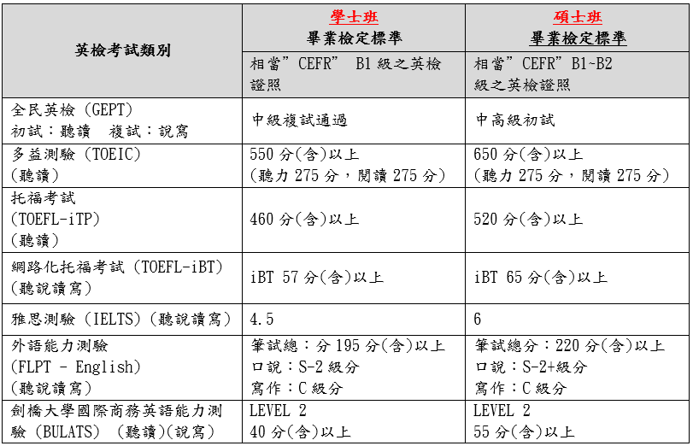
能力資格檢定：英語能力
本校九十九學年度起入學之大學部及碩士班學生， 應依銘傳大學英語能力檢定實施細則所定通過「英語能力檢定」之標準後，始得畢業。

Slide 26
英語課程免修申請
申請日期：初選及開學加退選期間
繳交文件：校定共同英文課程免修/抵免申請表、英語檢定成績單或證照之正本及影本。(正本查驗後歸還，中心留影本)
注意事項：
105學年度(含)以後入學學生，凡是在修課之年級而未修課、辦理緩修、期中減修或是修習課程後不及格者，均不得事後以英檢考試成績單或證明辦理免修。
關於英文能力及免修相關資訊(含申請表等)請自行上網參閱。(MCU首頁→學術單位→語言中心→英語教學中心)

Slide 27
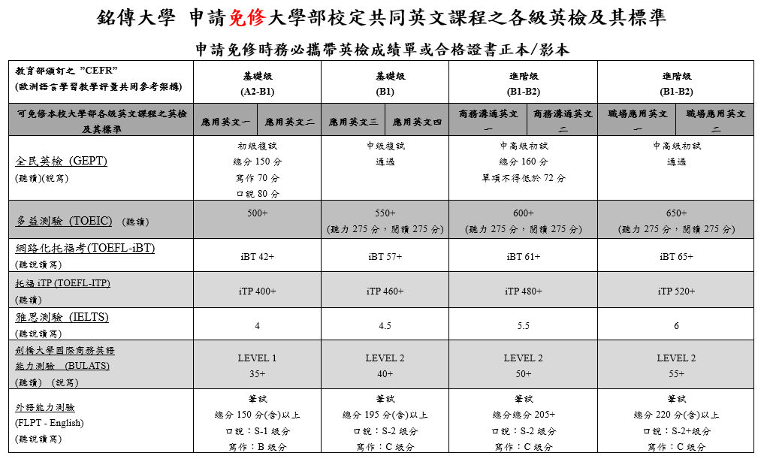
申請免修英文課程之各級英檢及其標準

Slide 28
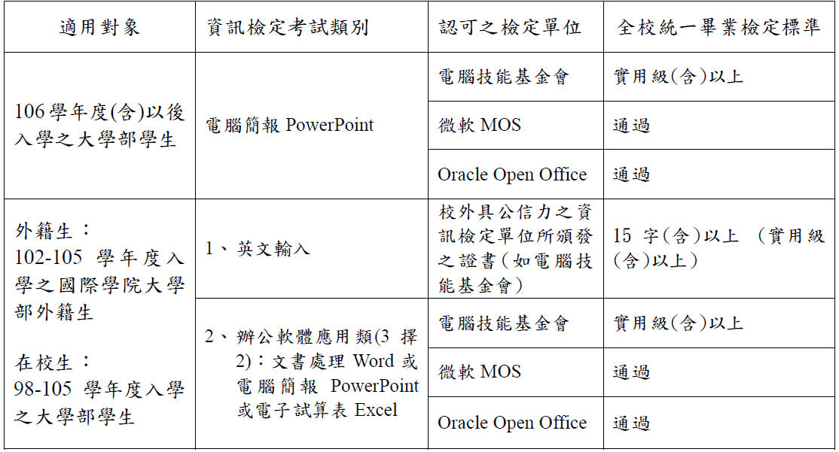
能力資格檢定：資訊能力
本校大學部學生(適用106年入學)，應於大學期間內通過下列之資訊檢定考試，其考試類別及檢定標準如下：

Slide 29
能力資格檢定：中文能力
本校大學部學生，應於大學期間內通過中文檢定，其類別、檢定標準及適用對象如下：
中文能力畢業門檻檢定標準，業經106年5月18日教務會議通過，已由「中國文學鑑賞與創作(二)」期末成績，修正為學期成績(學期成績通過，中文能力即通過)，105學年度(含)以前入學學生亦適用。

Slide 30
中文能力-範例說明
學生 | 期中考 (30%) | 平時成績 (30%) | 期末考 (40%) | 學期成績 | 學分是否取得 | 通過中文能力
A | 70 | 75 | 50 | 63.5 | O | O
B | 65 | 60 | 75 | 67.5 | O | O
C | 40 | 50 | 70 | 55 | X | X

Slide 31
能力資格檢定：運動能力
體育為一、二、三年級必修，各學年上學期缺修或成績不及格者，下學期仍可修習，不受擋修之限制。
於新生入學第一學期開始舉行運動能力（爆發力、肌耐力、柔軟度、心肺能力、穩定能力、協調能力）檢測認證，檢測方式依教育部公布實施之健康體適能檢測方法（立定跳遠、坐姿體前彎、一分鐘仰臥起坐、心肺能力），以及體育室公布實施之穩定能力、協調能力檢測方法。
詳細實施辦法詳見學生手冊之「銘傳大學學生運動能力檢定實施細則」。

Slide 32
心理系-專業基本能力
學制 | 基本能力 | 檢定標準
大學部 | 1.諮商與工商基礎知能 | 1.完成「社會關懷與團隊合作評量」至少達60分，積分採計將含參與系上各項活動籌備與訓練、參與認輔活動、社區服務、研討會、工作坊與專題演講等專業知能相關活動，詳細標準參見「社會關懷與團隊合作評量標準表」。 2.學生畢業前須完成實習課程(240小時)，並通過實習業界督導評量實習表現及格（成績達60分以上）。
 | 2.研究方法與工具之運用能力 | 1.完成一篇專題研究。
碩士班 | 1.諮商與工商專業知能 | 1.學生畢業前需完成專業實習課程且成績達70分以上。 2.實習相關規定參見專業實習辦法。
 | 2.論文及研究能力 | 1.完成並通過碩士學位論文。 2.投稿並通過國內外學術研討會或學術期刊至少1篇。

Slide 33
社會關懷與團隊合作評量
項目 | 細項說明 | 積分
1.從事認輔與社區服務 | 1.1 認輔服務（一節課45分鐘） | 2
 | 1.2 社區服務（2分/ hr） | 2
2.參與系上各項活動籌備與訓練 | 2.1 籌備工作坊 （1場） | 10
 | 2.2 籌備研討會 （1場） | 15
 | 2.3 其他活動 （由主辦老師決定，最多15分） | 2-15
3.參與專業知能相關活動 | 3.1參加工作坊 （2分/ hr） | 2
 | 3.2參加研討會 （2分/ hr） | 2
 | 3.3參加專題演講（2分/ hr） | 2
4.參與教學或研究活動 | 4.1無酬參與同學或老師問卷或實驗 （積分以負責老師決定為準，最多2分） | 1～2
 | 4.2無酬參與老師教學或研究活動 （一學期，一科/一次最多10分計） | 1～10
注意事項：
參加活動以1小時計2分。各項目計分上限以30分為限。
超過學校認可之服務學習時數（16小時）可認列為本表中從事認輔與社區服務之時數，累積時數至多15小時（30分）。
參加校外工作坊、研討會與專題演講，須事前完成申請程序，申請表格請至系網下載使用。

Slide 34
銘傳大學期中考後申請​減修辦法
本校期中考考後申請減修辦法業經3月26日教務會議通過，其中以下列2項重大事項說明：
學生期中考不及格學分數未達當學期修讀總學分數三分之一者，得減修1科；達三分之一但未達二分之一者，得減修至多2科；達二分之一者，得減修至多3科。唯所修之學分數不得低於規定之最低學分數。
2.本學期申請減修時間：請注意教務處網頁，於規定時間內上網提出申請，若需更改需向註冊組提出，截止日後不再接受申請與更改，請同學謹慎點選。

Slide 35
跨領域學分學程
諮商心理學
工商心理學
臨床心理學

Slide 36
其他重要事項說明
依大學法及本校學則之規定，學生申請校訂課程免修後，其畢業學分不足者，須加修其他專業選修學分數補足(通識課程不列計)，始得畢業。
全民國防教育軍事訓練(軍訓) ：為選修課程；每修畢一學期課程，且成績及格，可折抵役期，有關該課程或兵役問題，可洽學務組教官。
選修課程，本系承認外系選修19學分，超修部分則不予承認為本系選修。
雙主修、輔系、教育學程學分不列計本系之畢業學分。

Slide 37
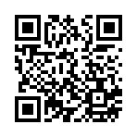
活動回饋
活動回饋單填寫網址：
https://goo.gl/forms/2pWDTY6tzKDpXkr73
QR code：

Slide 38
歡迎同學隨時反應
需求與建議
結束後，請同學們幫忙將椅子收到兩旁～謝謝大家！

